Slide 1
الأعداد الموجهة
سهى كبها

Slide 2
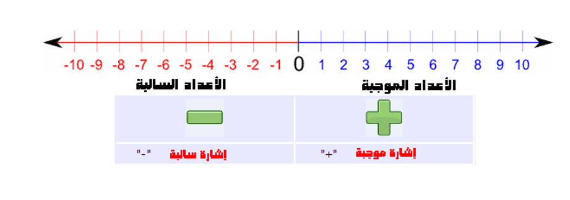
الاعداد الموجهة
الاعداد الموجهة: هي الاعداد الموجبة والسالبة والصفر .
سميت بالأعداد الموجبة أي لها اتجاه بالنسبة للصفر, الى اليمين أو الى اليسار .

Slide 3
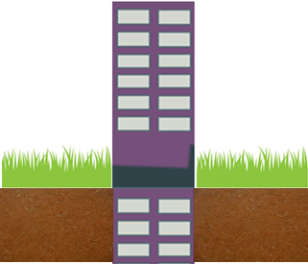
يظهر أمامك مبنى لمجمع تجاري

Slide 4
ماذا يوجد في الطابق السادس فوق أرضي؟
طعام
طابق للمطاعم
6+
ما العدد الذي نعبر به عن الطابق؟
6+

Slide 5
ماذا يوجد في الطابق الخامس فوق أرضي؟
عطور
طابق للعطور
5+
ما العدد الذي نعبر به عن الطابق؟
5+

Slide 6
ماذا يوجد في الطابق الخامس فوق أرضي؟
ملابس
طابق ملابس
4+
ما العدد الذي نعبر به عن الطابق؟
4+

Slide 7
ماذا يوجد في الطابق الخامس فوق أرضي؟
أثاث
ما العدد الذي نعبر به عن الطابق؟
طابق للأثاث
3+
3+

Slide 8
ماذا يوجد في الطابق الخامس فوق أرضي؟
ألعاب
ما العدد الذي نعبر به عن الطابق؟
طابق للألعاب
2+
2+

Slide 9
ماذا يوجد في الطابق الخامس فوق أرضي؟
رياضة
ما العدد الذي نعبر به عن الطابق؟
1+
طابق للرياضة
1+

Slide 10

الاعداد الموجبة هي الاعداد الأكبر من الصفر
طابق للمطاعم
6+
طابق للعطور
5+
طابق للملابس
4+
طابق للأثاث
3+
طابق للألعاب
2+
طابق للرياضة
1+
المدخل
0

Slide 11
طابق للمطاعم
6+
ماذا تعتقد سنرمز للطابق الأول تحت الأرض؟
طابق للعطور
5+
طابق للملابس
4+
طابق للأثاث
3+
طابق للألعاب
2+
سنرمز له بالعدد 1-
طابق للرياضة
1+
المدخل
0
مخزن رقم 1
1-

Slide 12
طابق للمطاعم
6+
ماذا تعتقد سنرمز للطابق الثاني تحت الأرض؟
طابق للعطور
5+
طابق للملابس
4+
طابق للأثاث
3+
طابق للألعاب
2+
سنرمز له بالعدد 2-
طابق للرياضة
1+
المدخل
0
مخزن رقم 2
2-

Slide 13
طابق للمطاعم
6+
ماذا تعتقد سنرمز للطابق الثالث تحت الأرض؟
طابق للعطور
5+
طابق للملابس
4+
طابق للأثاث
3+
طابق للألعاب
2+
سنرمز له بالعدد 3-
طابق للرياضة
1+
المدخل
0
مخزن رقم 3
3-

Slide 14
طابق للمطاعم
6+
طابق للعطور
5+
طابق للملابس
4+
طابق للأثاث
3+
طابق للألعاب
2+
طابق للرياضة
1+
المدخل
0
تسمى هذه الأعداد بالأعداد السالبة
مخزن رقم 1
1-
مخزن رقم 2
2-
مخزن رقم 3
3-
الاعداد السالبة هي الاقل من الصفر

Slide 15
طابق للمطاعم
6+
طابق للعطور
5+
الأعداد الموجبة
طابق للملابس
4+
طابق للأثاث
3+
طابق للألعاب
2+
تسمى الاعداد الموجبة والأعداد السالبة والصفر بالأعداد الموجهة
طابق للرياضة
1+
الصفر
المدخل
0
مخزن رقم 1
1-
الأعداد السالبة
مخزن رقم 2
2-
مخزن رقم 3
3-

Slide 16
ترتيب الاعداد على المحور
كلما كان العدد على محور الاعداد على اليمين اكثر فانه يكون اكبر .
اذا كان a > b على محور الاعداد, فان a يقع على يمين b .

Slide 17
